Slide 1
搜索引擎用户点击模型研究
清华大学计算机系
智能技术与系统国家重点实验室
马少平

Slide 2
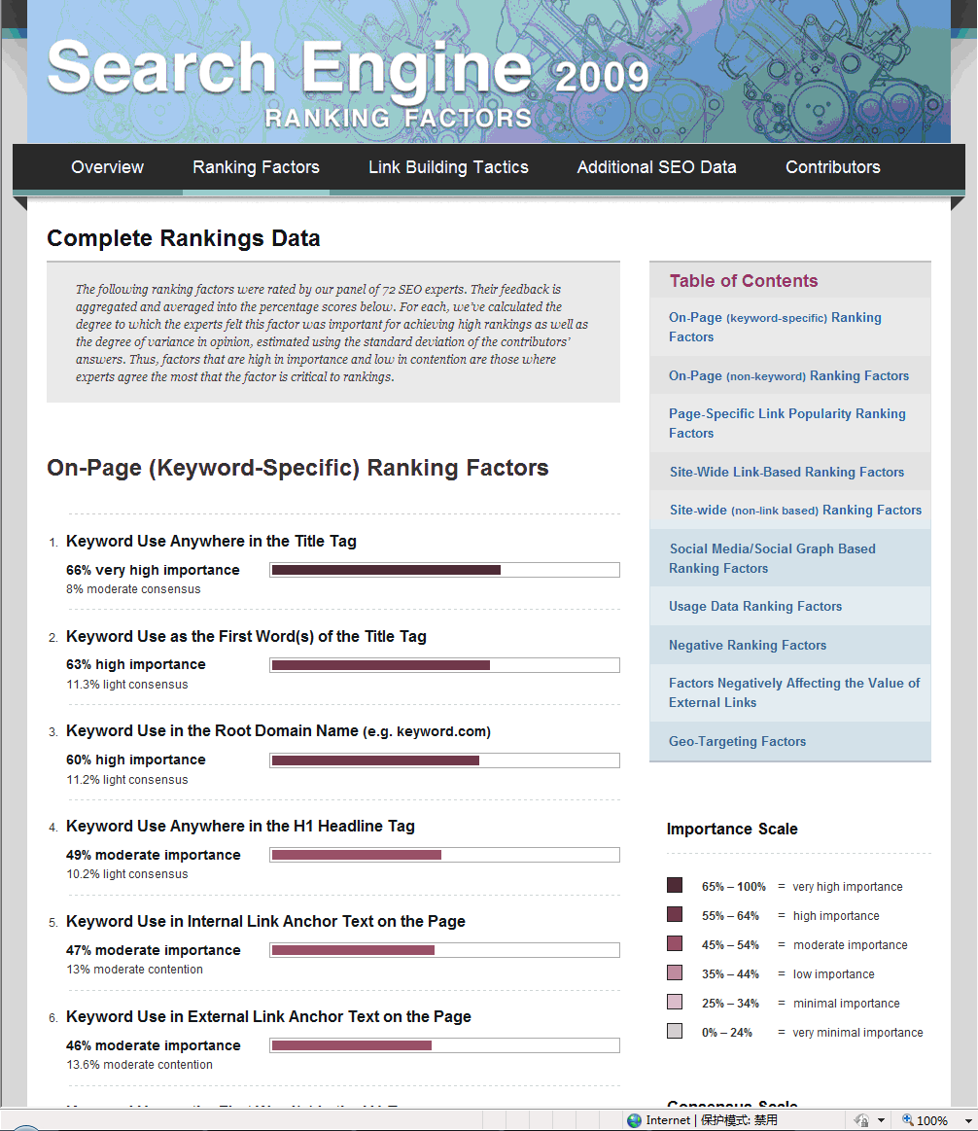
研究背景
搜索引擎使用哪些因素决定排序？
SEO site: 100+
Yahoo LTR task: 700+
链接结构、内容相关、 用户行为、页面结构、 时间因素、服务稳定性、 ……
用户点击行为反馈
被点击较多的结果应当 获得较好的排序

Slide 3
研究背景
简单思路：用户点击 = 相关性投票
用户查询—点击样例：
清华 => www.tsinghua.edu.cn
163 => mail.163.com
www.163.com
存在问题：结果位置影响

Slide 4
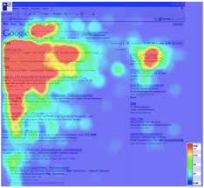

Slide 5
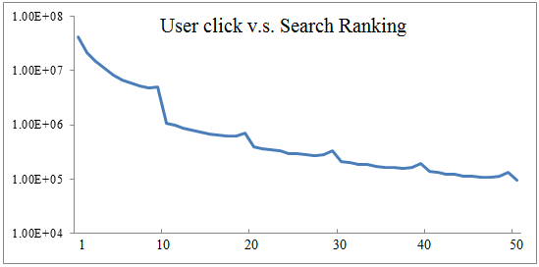

Slide 6
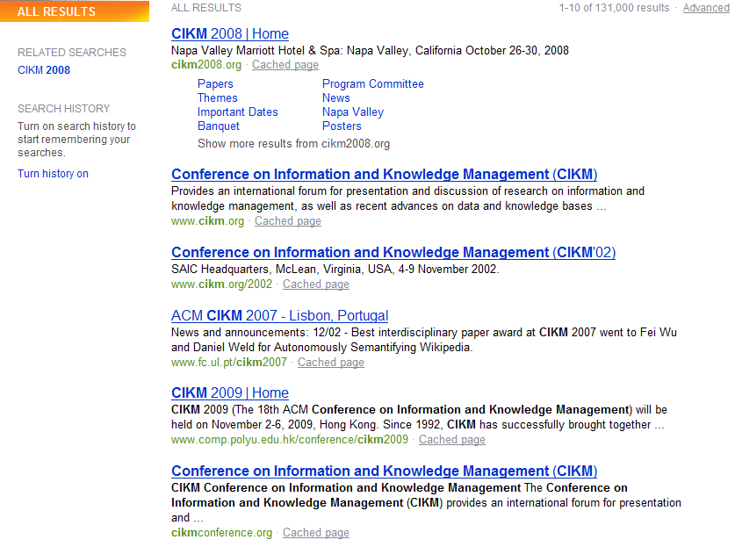
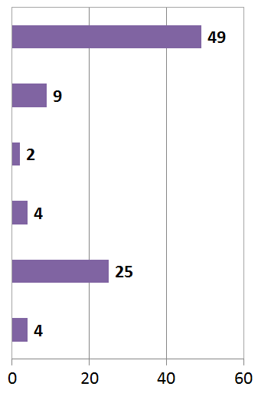

点击数量
0.8
0.6
0.3
0.5
0.9
0.6

Slide 7
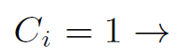
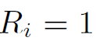
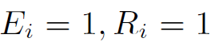
用户点击模型
如何解决这个问题呢？
构建用户点击模型去除偏置影响
核心思想：
如何根据用户的点击数据估计用户观察到结果的可能性？

Slide 8
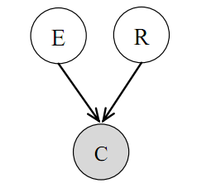
用户点击模型
对用户检验和点击行为进行建模
基于一定假设的概率框架模型
无监督方法进行参数估计
目标
对文档的相关性进行估计
对未来的点击进行预测
Notes:
点击模型本质上是对用户的检验和点击行为进行建模
不同的模型会对用户的行为做出不同的假设
即不使用任何人工标注数据
右图是一个最朴素的点击模型的概率图模型表示

Slide 9

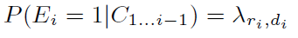
已有的点击模型
Cascade model
“单一点击”假设
Dependent click model
多点击假设，假设用户点击后以固定概率继续检验
User browsing model
用户检验一个文档的概率依赖于文档位置(ranking position)和与上一次点击位置之间的距离
其他点击模型：DBM, CCM, ...

Slide 10
传统点击模型存在的问题
问题1：
搜索结果并非一定会被顺序浏览

Slide 11
点击回访(revisiting)是用户行为中的普遍现象
视线追踪：结果回访经常发生(Lorigo et.al, 2005)
中文搜索(Sogou)：24.1%会话中包括回访行为
西文搜索(Yandex)：61.5%会话中包括回访行为

Slide 12
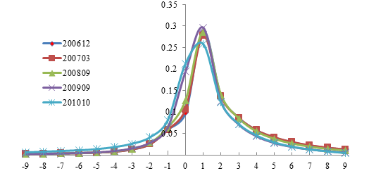

Slide 13
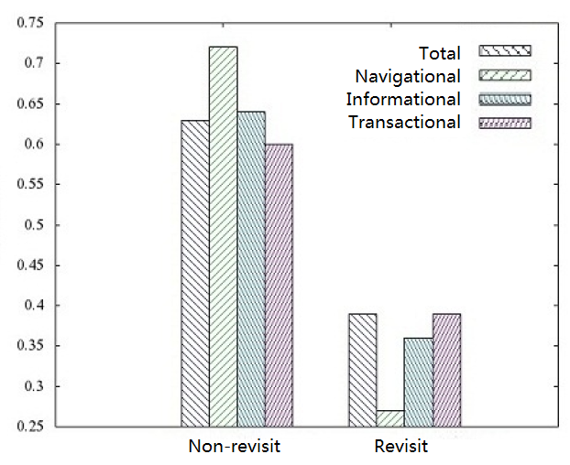

Slide 14
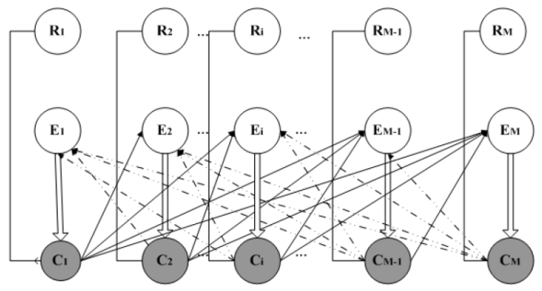
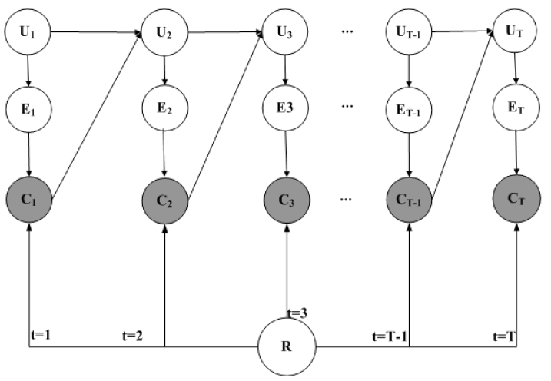
考虑回访的用户点击模型
点击次序：从位置模型到时序模型(THCM)
Forward event:
Backward event:

Slide 15
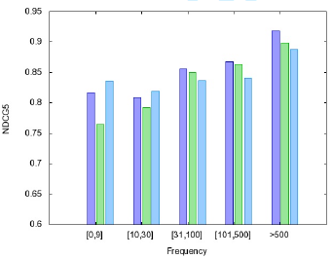
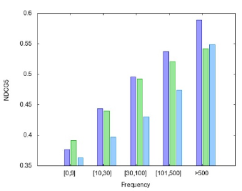
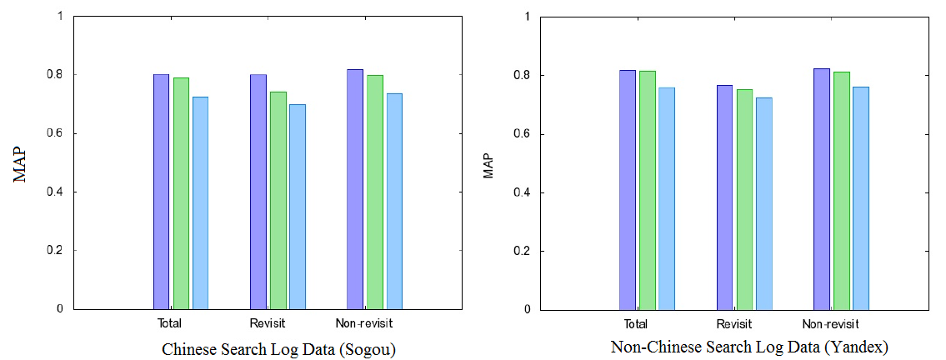
考虑回访的用户点击模型
THCM 效果
比未考虑回访行为的点击模型有性能提升
在中英文搜索行为数据上均有稳定表现
DBM
CCM
THCM

Slide 16
传统点击模型存在的问题
问题2：
没有考虑搜索结果展现形式对用户产生的影响

Slide 17

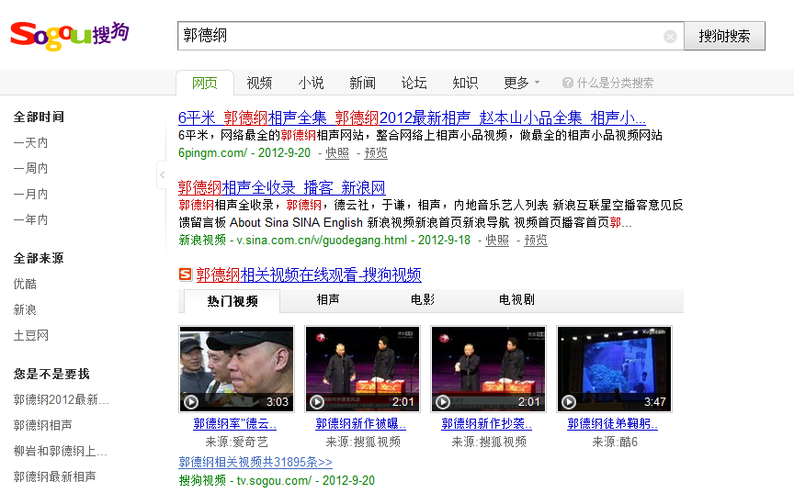
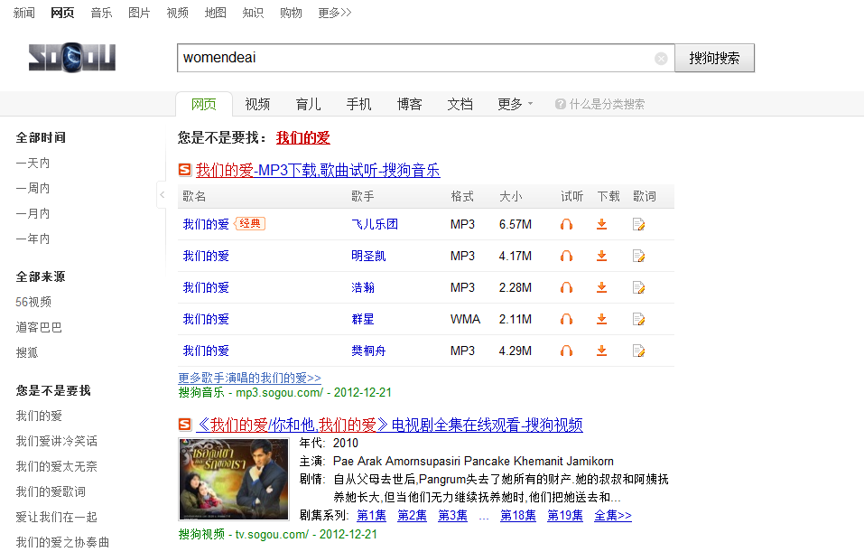

Slide 18
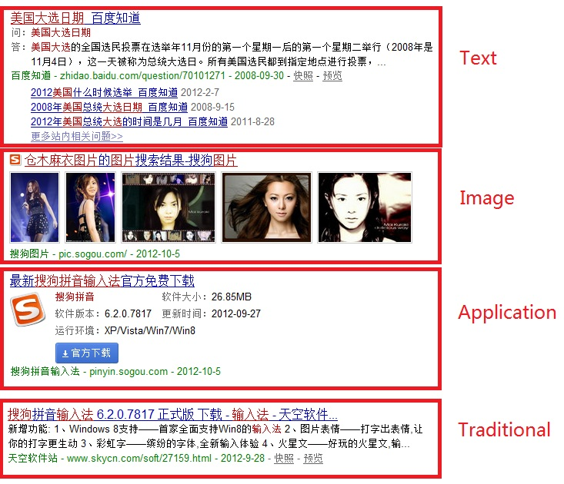
考虑展现形式的点击模型
展现形式：结果页面含有垂直结果
中文搜索引擎70% 以上的搜索结果 页面中都含有垂直 搜索结果 （搜狗, 2012）
特定类型的垂直 搜索结果会受到 用户更多的关注 和点击

Slide 19
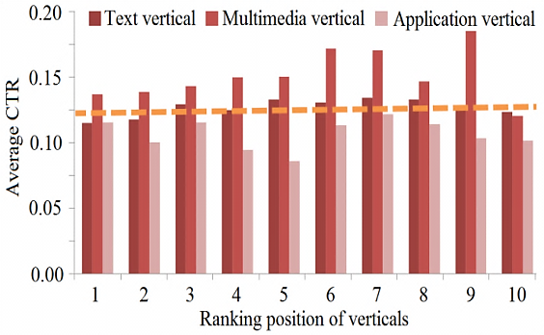
考虑展现形式的点击模型
垂直搜索结果对用户点击行为产生影响
文本类结果/多媒体结果/应用类结果
About 53,000,000 sessions
About 15,000,000 distinct queries

Slide 20
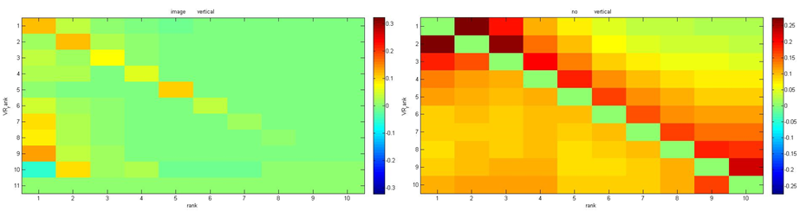
考虑展现形式的点击模型
垂直搜索结果对用户点击行为产生影响(续)
点击：展现形式对垂直搜索结果的影响
点击：垂直搜索结果的展现形式对其他结果的影响
用户首次点击
用户第二次点击
垂直搜索结果位置
搜索结果排序
搜索结果排序
Notes:
垂直搜索结果本身（左）和垂直搜索结果前后的结果（右）都受到用户较多的关注与点击（图中，暖色调表示用户点击更加集中）

Slide 21
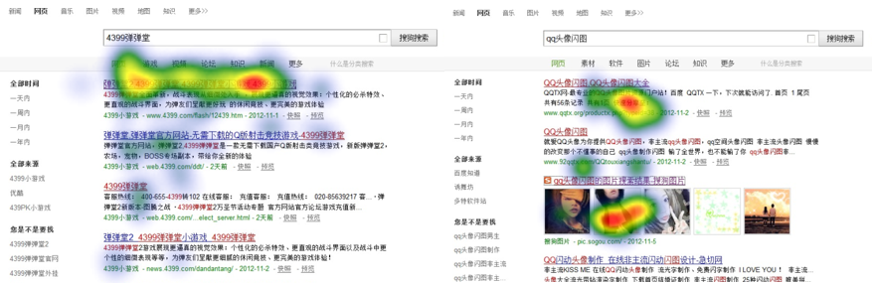
考虑展现形式的点击模型
垂直搜索结果对用户关注度产生影响
视线追踪实验：23个参与者(非计算机专业学生)
20个查询(垂直/无垂直，信息/导航/事务)
垂直搜索结果分别被置于结果序列的1/3/5/10位

Slide 22
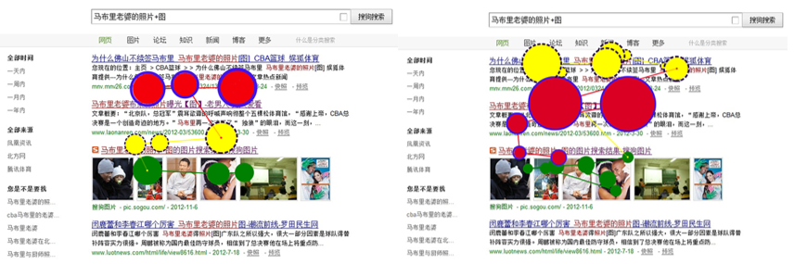
考虑展现形式的点击模型
垂直搜索结果对用户在搜索结果页面的浏览 顺序产生影响
89%浏览首次浏览了第三条结果的用户和100%首次浏览了第五条结果的用户均发生了重访。

Slide 23
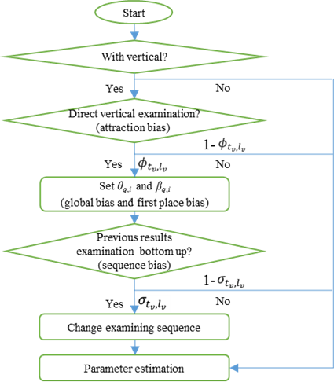
考虑展现形式的点击模型
考虑垂直搜索结果的点
结果关注偏置(Attraction Bias)：垂直搜索结果对用户结果关注程度的影响。
信任度偏置(Trust Bias)：垂直搜索结果对其它结果点击偏好的影响。
顺序偏置(Sequence Bias)：垂直搜索结果对用户浏览顺序的影响。
击模型构建

Slide 24
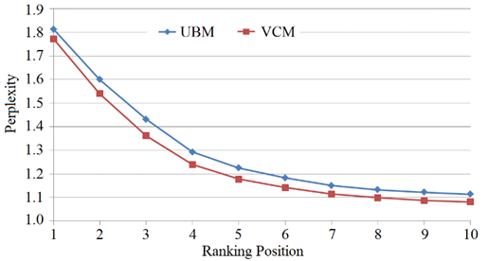
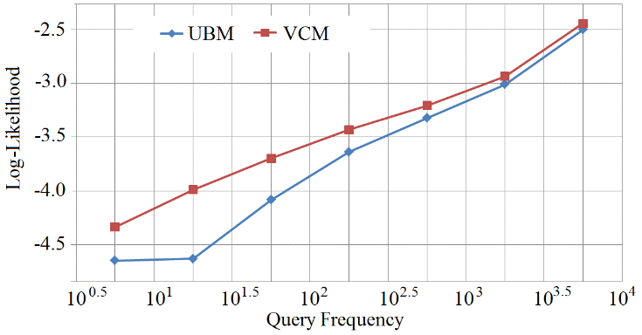
考虑展现形式的点击模型
模型性能
评价样例集合：from sogou，2012/04
306,750 queries, 11,558,016 sessions.
Perplexity & Log-likelihood

Slide 25
传统点击模型存在的问题
问题3：
Fixation = Examination？
传统点击模型假设注释就等于检验

Slide 26
搜索用户结果检验行为分析
Does Fixation really mean Examination?
Examination: 阅读并理解搜索结果提供的信息
Fixation/注视: 视线在特定位置短暂停留的行为
Saccade/扫视: 视线在注视点之间跳跃移动的行为
人类的选择性注意机制: saccade + fixation
传统观点：Fixation = Examination
依据：只有在Fixation阶段才能进行阅读
我们的观点：Fixation ≠ Examination
依据：用户对于搜索结果的认知并非仅通过文字

Slide 27
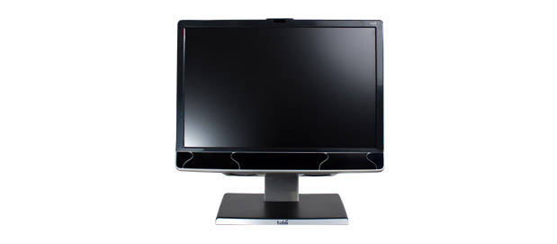
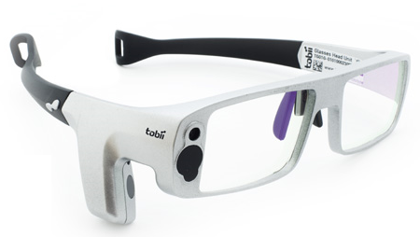
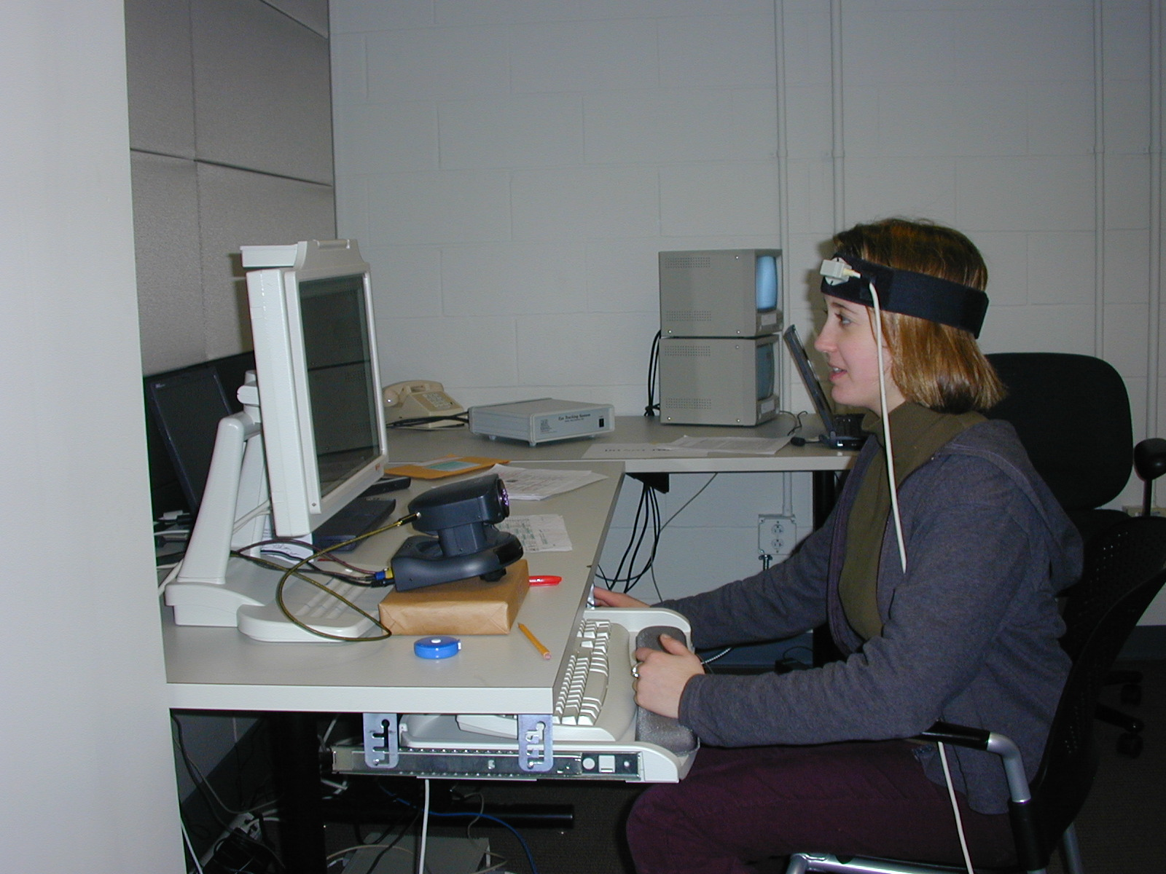
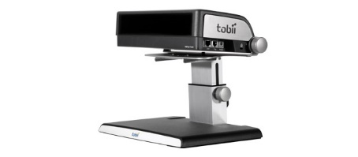
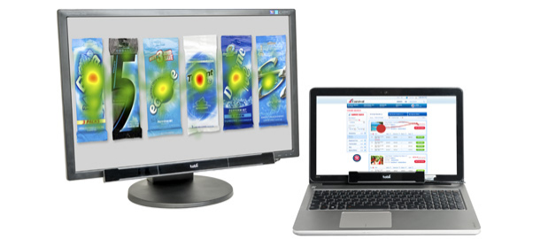
眼动行为收集装置

Slide 28
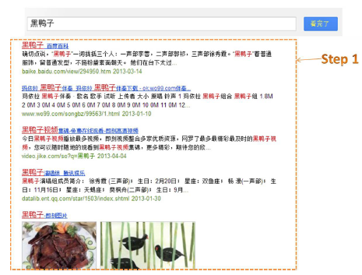
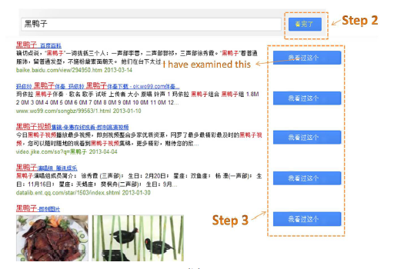
搜索用户结果检验行为分析
收集“检验”行为
实验系统：点击、鼠标移动、眼动
50+ 实验对象，每人25个查询需求

Slide 29
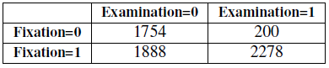
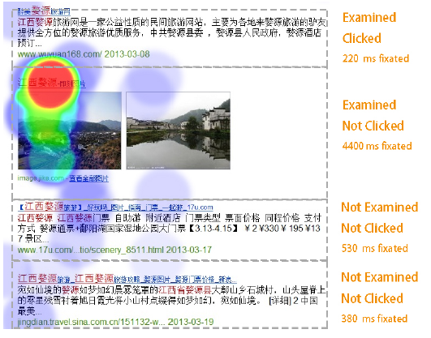
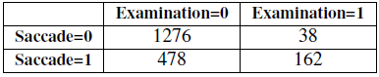
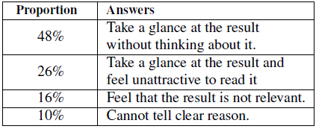
搜索用户结果检验行为分析
实验结论1：Fixation ≠ Examination
An example of fixed results not examined

Slide 30
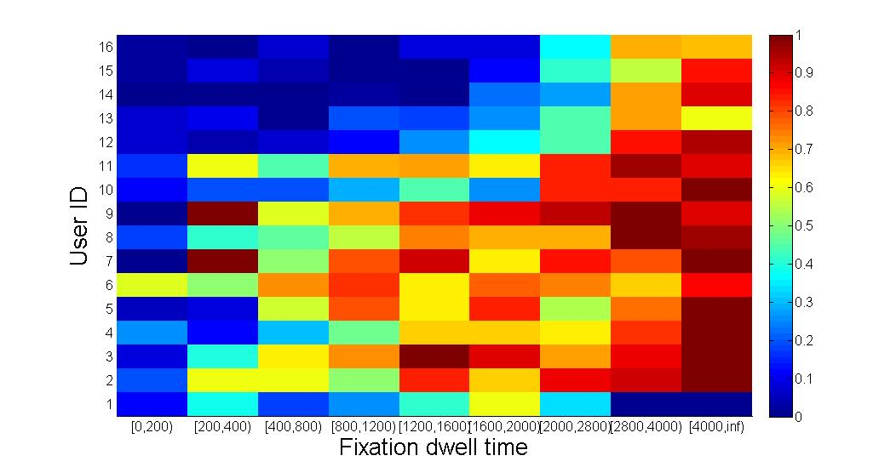
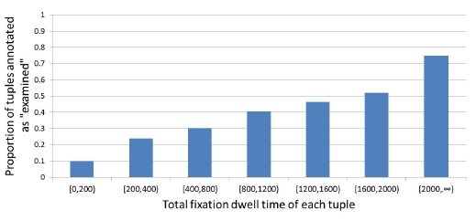
搜索用户结果检验行为分析
实验结论2：longer fixation means larger probability of examination

Slide 31
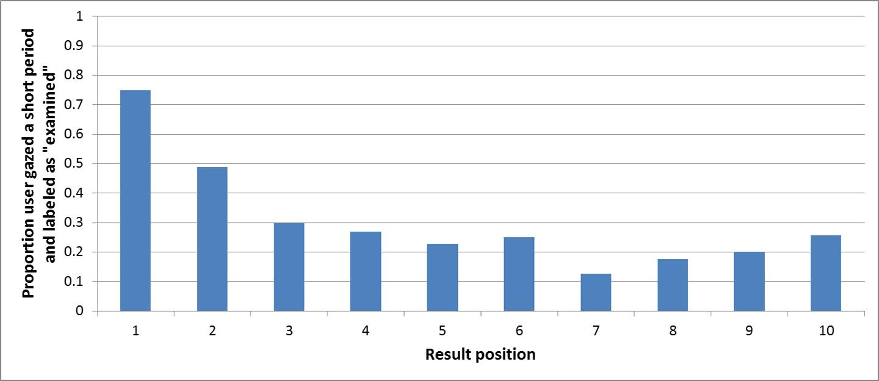
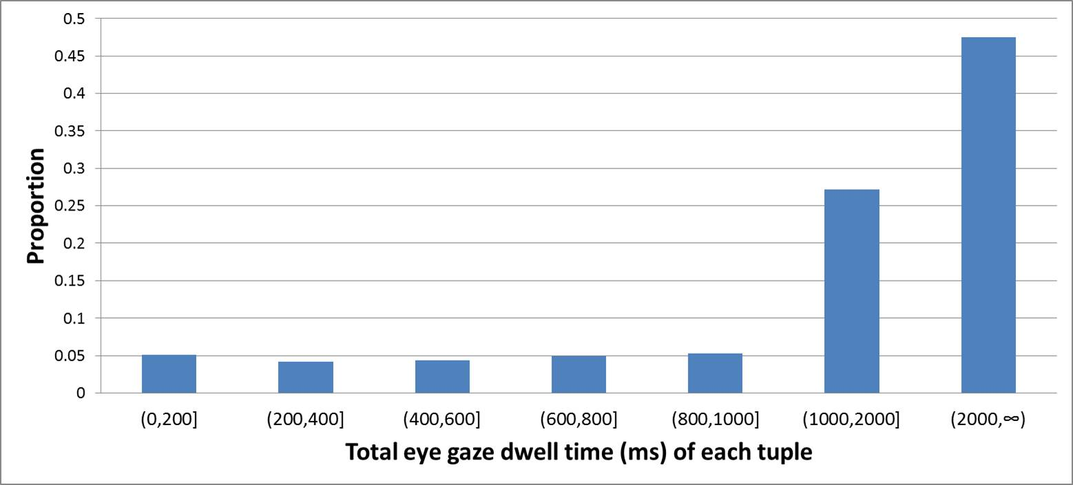
搜索用户结果检验行为分析
实验结论3：user may examine results without reading their contents
Normal reading speed: approximately 200 ms per word in English and 250-350 ms every 2-4 characters in Chinese
Short-fixed examined results are position biased
9.3% examined results

Slide 32
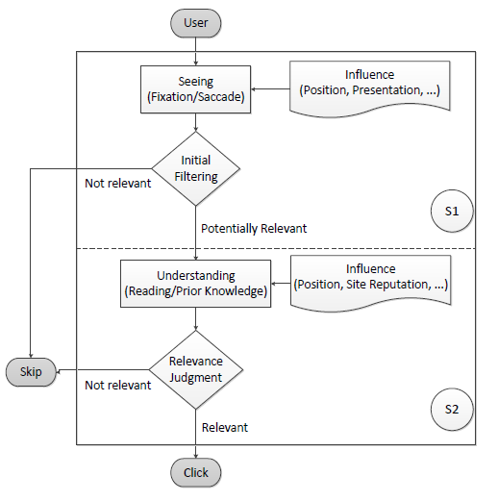
搜索用户结果检验行为分析
用户注视/扫视大量结果，但仅检验部分
注视时间越长的结果越可能被检验
用户可能依据内容之外的因素进行检验

Slide 33
搜索用户结果检验行为分析
两阶段检验模型
S1: 过滤阶段：
输入：所有看到的结果
输出：可能令用户感兴趣的结果
依据：非内容因素（位置、展现）
S2: 理解阶段：
输入：过滤阶段的输出结果
输出：需要进行点击的结果
依据：内容因素+非内容因素

Slide 34
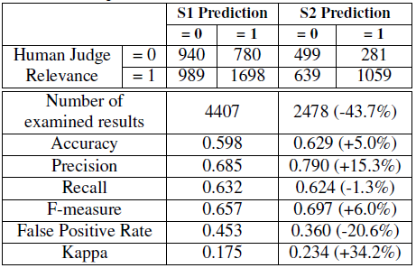
搜索用户结果检验行为分析
两阶段检验模型（续）
两阶段相应的相关性反馈结果比较

Slide 35
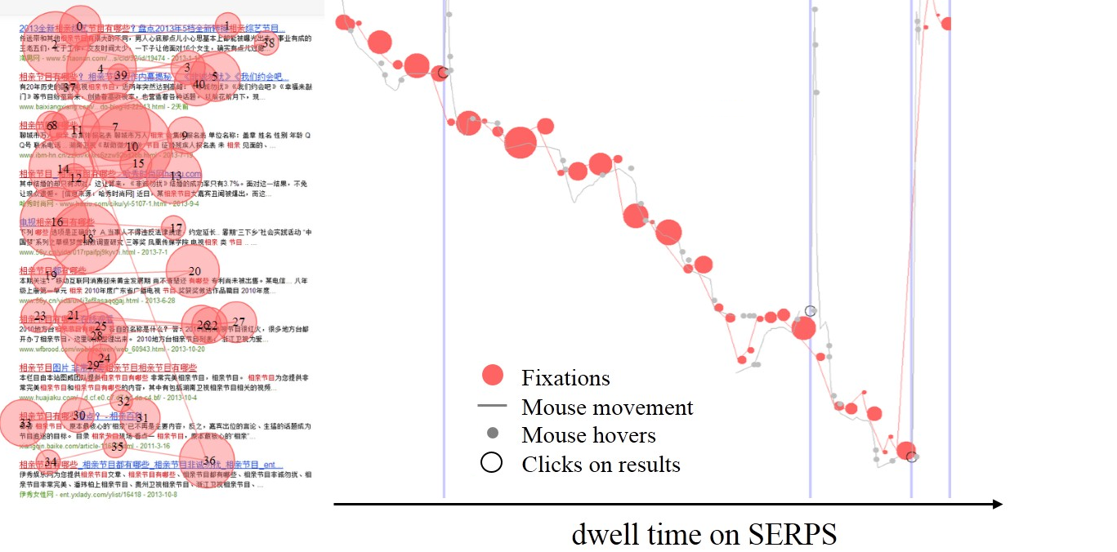
搜索用户结果检验行为分析
基于鼠标移动信息的检验行为预测

Slide 36
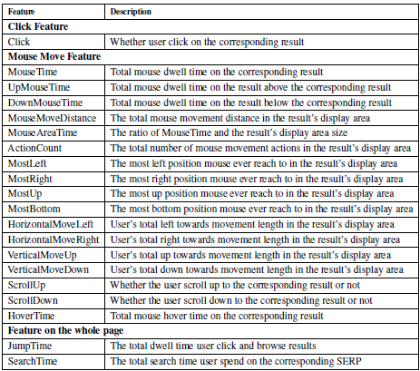
搜索用户结果检验行为分析
如何获知用户的检验行为？
鼠标移动/点击行为收集与特征提取
鼠标移动特征：位置， 停留，滑动，…
结果展示特征：高度， 展现形式，…
页面整体特征：停留 时间，点击次数，…
结果点击特征：用户 点击通过率，…

Slide 37
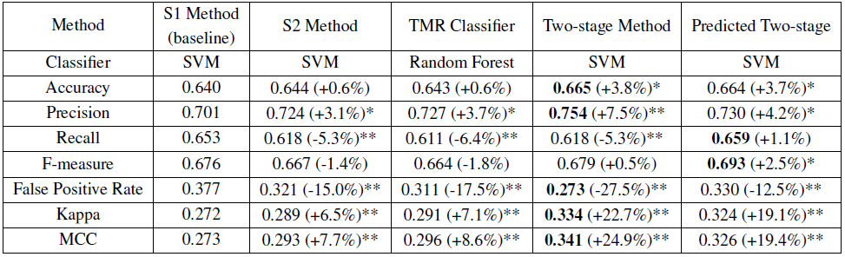
搜索用户结果检验行为分析
检验行为预测与相关性反馈效果
S1/S2 Method：过滤/理解阶段各自对应的反馈效果
TMR: 基于鼠标移动/点击行为直接拟合的反馈效果
Predicted Two-stage: 基于鼠标预测检验的反馈效果

Slide 38
发表的相关论文
Danqing Xu, Yiqun Liu, Min Zhang and Shaoping Ma. Incorporating Revisiting Behaviors into Click Models. Proceedings of the 5th ACM International Conference on Web Search and Data Mining (WSDM 2012).
Chao Wang, Yiqun Liu, Min Zhang, Shaoping Ma, Meihong Zheng, Jing Qian, Kuo Zhang. Incorporating Vertical Results into Search Click Models. The 36th ACM SIGIR conference (SIGIR 2013).
Qianli Xing, Yiqun Liu, Min Zhang, Shaoping Ma, Jianyun Nie, Kuo Zhang. Incorporating User Preferences into Click Models. The 22nd ACM Conference on Information and Knowledge Management (CIKM 2013)
Chao Wang, Yiqun Liu, Qingyao Ai, Shaoping Ma, Seeing is not Examining: Inferring Examination Behavior with Eye and Mouse Movement Information. (submitted to SIGIR2014)

Slide 39
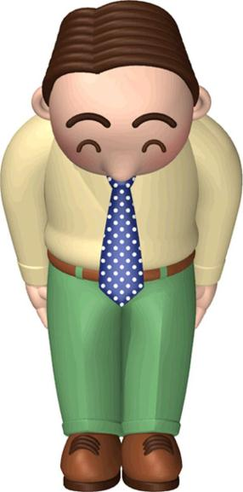
Thank you
请各位批评指正！
Welcome to visit our homepage
http://www.thuir.org/

